Slide 1
U2 Variables Aleatorias
Una variable aleatoria es una función medible

Slide 2


Definición formal de Variables Aleatorias discretas
Probability spaces
El propósito en estas primeras diapositivas es presentar una estructura matemática formal, llamada espacio de probabilidad, la cual constituye la base para el tratamiento matemático de los fenómenos aleatorios.
Un espacio de probabilidad está formado por tres componentes:
Ω un espacio muestral
una sigma álgebra
P una medida de probabilidad definida sobre la sigma álgebra.

Slide 3
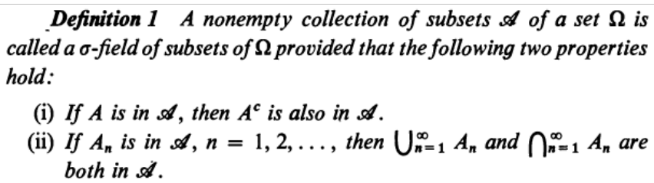
Definición formal de Variables Aleatorias discretas
Definición [Espacio muestral]
Ω Un espacio muestral es definido como el conjunto de todos los resultados posibles de un experimento aleatorio.
Definición [Sigma-álgebra]

Slide 4
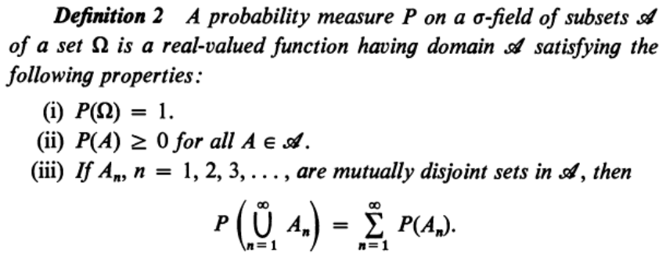
Definición formal de Variables Aleatorias discretas
Definición [Medida de probabilidad]

Slide 5
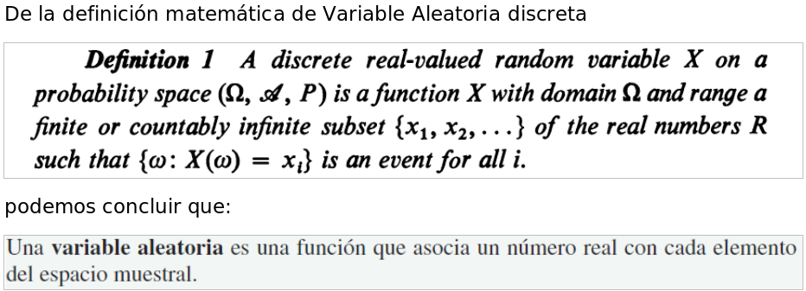
Definición formal de Variables Aleatorias discretas
Definición [Espacio de probabilidad]
Definición [Variable aleatoria discreta real valuada]

Slide 6
II.A Variables Aleatorias Discretas
VARIABLES ALEATORIAS DISCRETAS
En la unidad 1 se mostró cómo calcular la probabilidad de eventos de un espacio muestral S. Las variables aleatorias definen reglas para establecer correspondencias de los elementos de S con los números reales, para luego asignarles un valor de probabilidad.

Slide 7
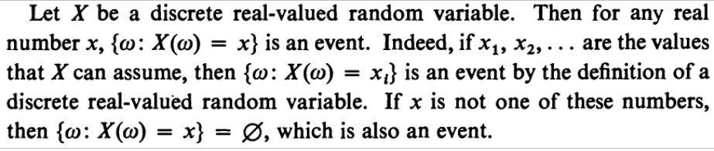
Una variable aleatoria discreta es una función medible

Slide 8
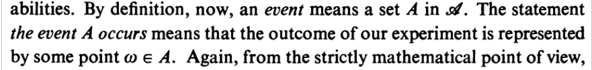
Definición formal de Variables Aleatorias discretas
Algunos puntos a enfatizar

Slide 9




Definición formal de Variables Aleatorias discretas
Es decir, por brevedad, en la literatura,
suele escribirse
Y en lugar de
suele escribirse

Slide 10
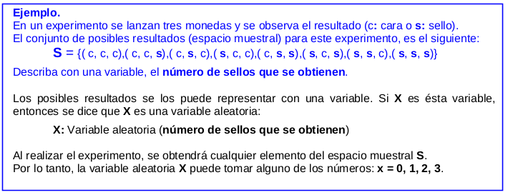
VARIABLES ALEATORIAS DISCRETAS

Slide 11
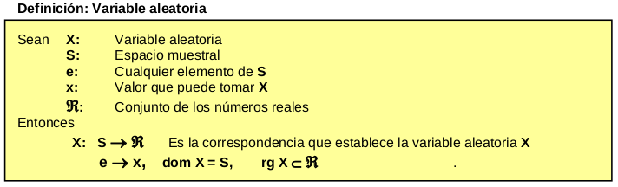
VARIABLES ALEATORIAS DISCRETAS
Las Variables Aleatorias establecen correspondencia del espacio muestral S al conjunto de los números reales. Esta correspondencia es funcional y se la puede definir formalmente.

Slide 12
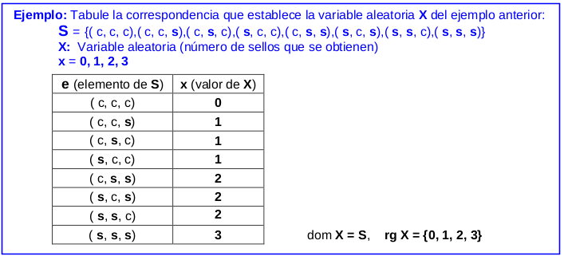
VARIABLES ALEATORIAS DISCRETAS

Slide 13
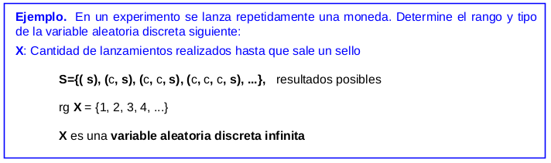
VARIABLES ALEATORIAS DISCRETAS
Para cada variable aleatoria el rango es un subconjunto de los reales. Según el tipo de correspondencia establecida, las variables aleatorias pueden ser discretas o continuas.
En el ejemplo de las monedas, X es una variable aleatoria discreta pues su rango es un subconjunto de los enteros. Además es finita.

Slide 14
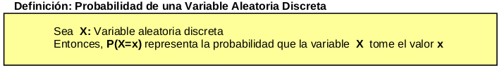
DISTRIBUCIÓN DE PROBABILIDAD DE UNA VARIABLE ALEATORIA DISCRETA
Cada valor de una variable aleatoria discreta puede asociarse a un valor de probabilidad

Slide 15
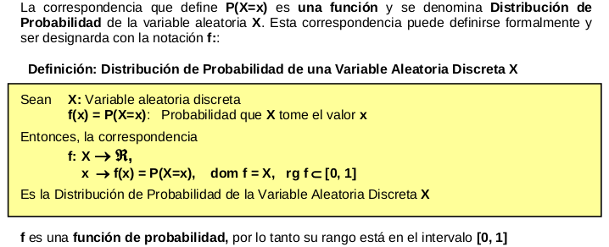
DISTRIBUCIÓN DE PROBABILIDAD DE UNA VARIABLE ALEATORIA DISCRETA

Slide 16
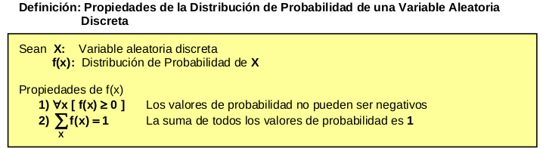
DISTRIBUCIÓN DE PROBABILIDAD DE UNA VARIABLE ALEATORIA DISCRETA
La correspondencia que establece f puede describirse en forma tabular como en el ejemplo
de las tres monedas. También puede describirse gráficamente, y en algunos casos mediante
una fórmula matemática como se verá en las siguientes unidades temáticas.

Slide 17
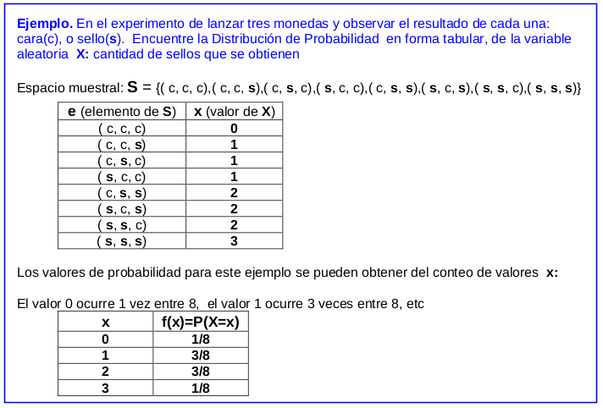
DISTRIBUCIÓN DE PROBABILIDAD DE UNA VARIABLE ALEATORIA DISCRETA

Slide 18
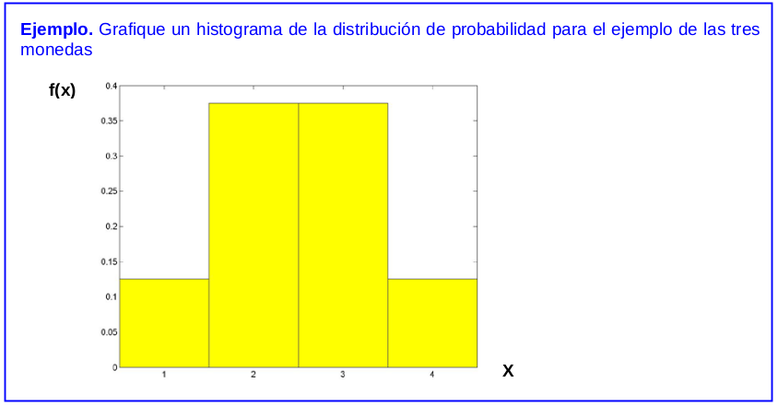
DISTRIBUCIÓN DE PROBABILIDAD DE UNA VARIABLE ALEATORIA DISCRETA

Slide 19
II.C Valor esperado de una variable aleatoria
VALOR ESPERADO DE UNA VARIABLE ALEATORIA DISCRETA
El Valor Esperado o Media es una medida estadística que describe la tendencia central de una variable aleatoria. Podemos pensar que representa el valor promedio que tomaría la variable
aleatoria si el experimento se realizara un gran número de veces en condiciones similares.

Slide 20
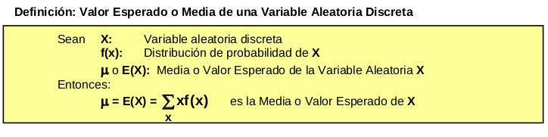
VALOR ESPERADO DE UNA VARIABLE ALEATORIA DISCRETA
La definición representa la suma de los valores de X ponderados con su valor de probabilidad.

Slide 21
VARIABLES ALEATORIAS DISCRETAS

Slide 22
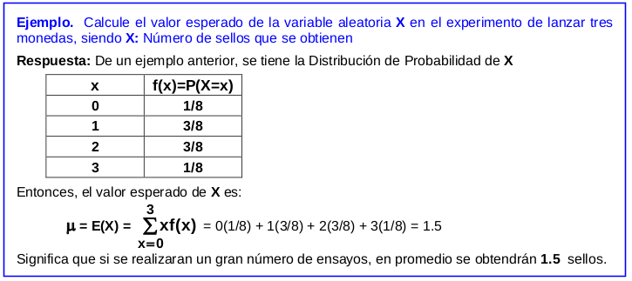
VALOR ESPERADO DE UNA VARIABLE ALEATORIA DISCRETA

Slide 23
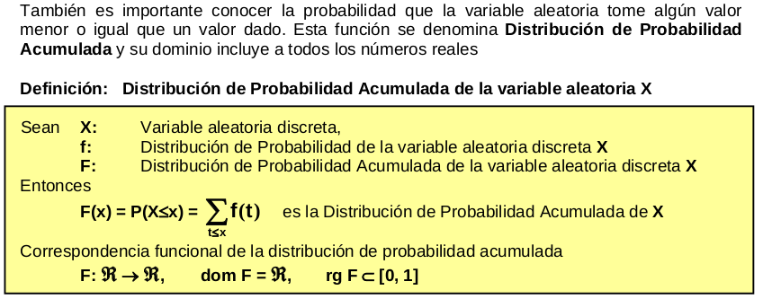
DISTRIBUCIÓN DE PROBABILIDAD ACUMULADA DE UNA VARIABLE ALEATORIA DISCRETA
En el ejemplo anterior, el valor esperado se ubica en el centro de la distribución de los valores de X. Esto se debe a que la distribución de probabilidad de X es simétrica alrededor de la media.
DISTRIBUCIÓN DE PROBABILIDAD ACUMULADA DE UNA VARIABLE ALEATORIA DISCRETA

Slide 24
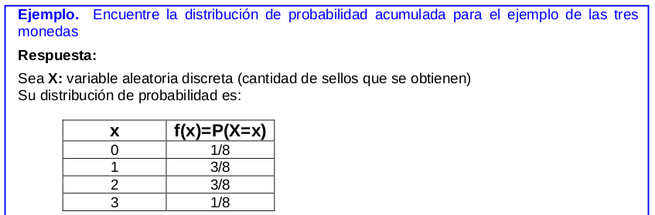
DISTRIBUCIÓN DE PROBABILIDAD ACUMULADA DE UNA VARIABLE ALEATORIA DISCRETA

Slide 25
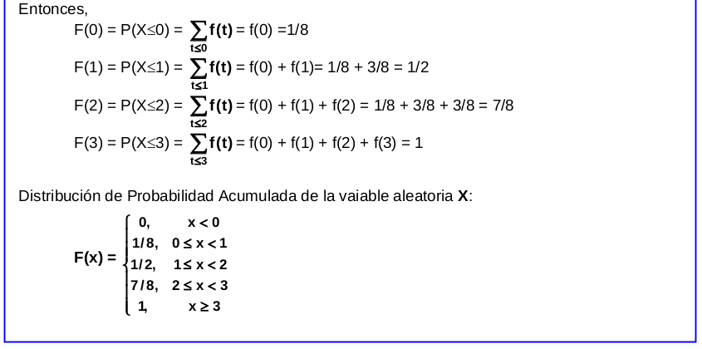
DISTRIBUCIÓN DE PROBABILIDAD ACUMULADA DE UNA VARIABLE ALEATORIA DISCRETA

Slide 26
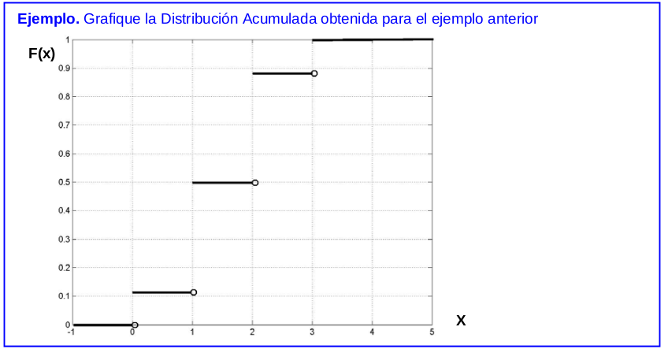
DISTRIBUCIÓN DE PROBABILIDAD ACUMULADA DE UNA VARIABLE ALEATORIA DISCRETA

Slide 27
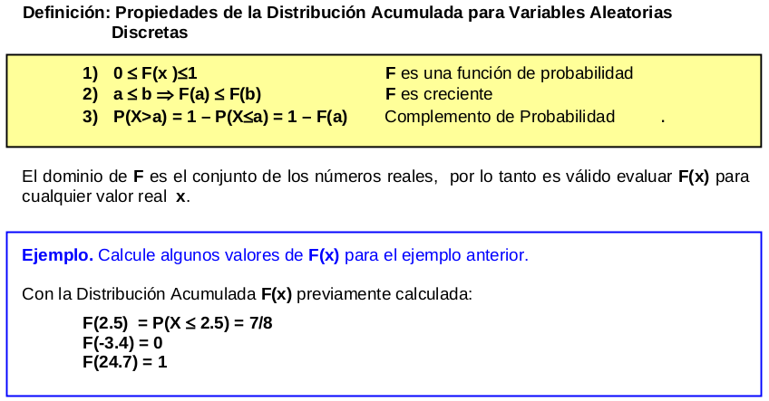
DISTRIBUCIÓN DE PROBABILIDAD ACUMULADA DE UNA VARIABLE ALEATORIA DISCRETA

Slide 28
REFERENCIAS
[Hoel] Hoel P.G., Port S. C., Stone C. J., Introduction to Probability Theory, Houghton-Mifflin, 1971.
[Rodriguez] Rodriguez Ojeda, L. (2007). PROBABILIDAD Y ESTADÍSTICA BÁSICA PARA INGENIEROS.
[Walpole] Walpole R.E, Myers R. H., Myers S.L., Probabilidad y Estadística para Ingenieros. Pearson, 2012.

